Slide 1


Slide 2
CSS3
CSS3 (каскадные таблицы стилей) – расширение CSS 2.1, добавляет новую функциональность к существующим возможностям
спецификация разделена на модули http://www.w3.org/Style/CSS/current-work
обратная совместимость с предыдущими версиями
стандарт в разработке с 1999 года

Slide 3
CSS3. Нововведения
Визуальные эффекты, не зависящие от изображений
Трансформации полей
Уникальные шрифты
Мощный механизм селекторов
Переходы и анимация
Медиазапросы
Многостолбцовые макеты

Slide 4
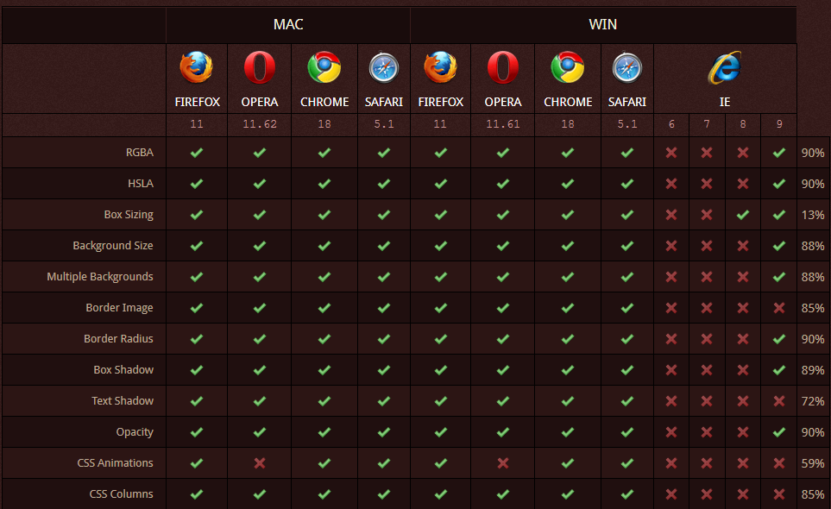
Поддержка броузерами

Slide 5
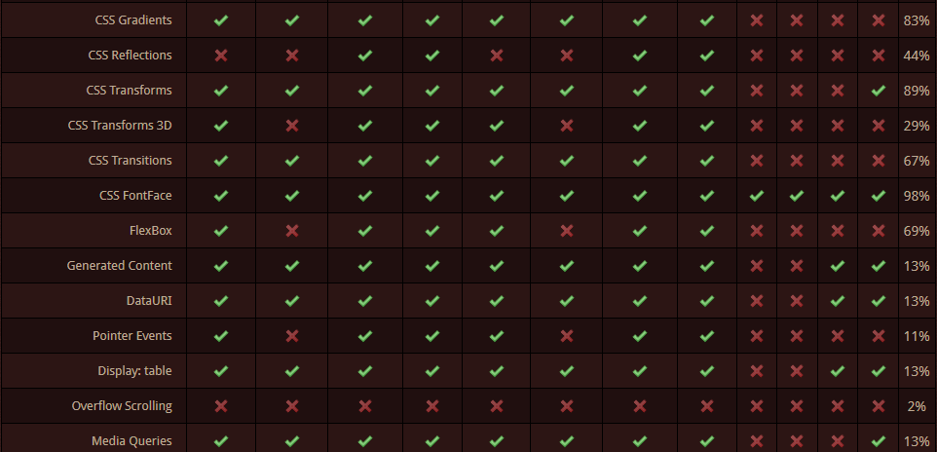
Поддержка броузерами

Slide 6
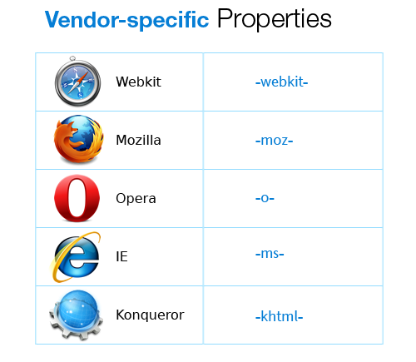
Броузерные префиксы

Slide 7



Проблемы префиксами
div {
-moz-transform: rotate(45deg);
-o-transform: rotate(45deg);
-webkit-transform: rotate(45deg);
transform: rotate(45deg);
}
Помогут препроцессоры:

Slide 8
Новые селекторы
http://www.w3.org/TR/selectors/
E[foo^="bar"]
E[foo$="bar"]
E[foo*="bar"]
E:nth-child(n)
E:nth-last-child(n)
E:nth-of-type(n)
E:nth-last-of-type(n)
E:first-of-type
E:last-of-type
E:only-child
E:only-of-type
E:empty
E:target
E:enabled
E:disabled
E:checked
E:not(s)
E ~ F
E::selection

Slide 9
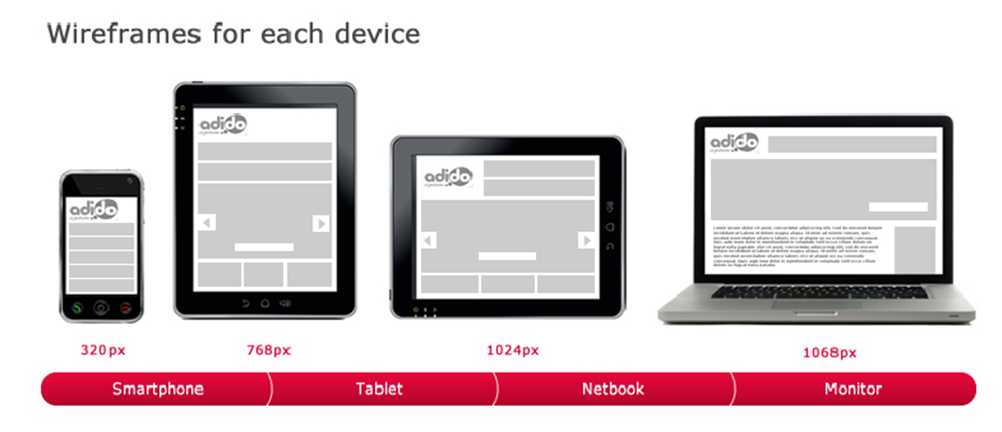
Медиазапросы
Медиазапросы позволяют настраивать стили страницы в зависимости от характеристик пользовательского устройства или дисплея, таких как ширина области просмотра, ориентация (портретная или альбомная) и возможность отображения цветов
http://www.w3.org/TR/css3-mediaqueries/

Slide 10


Адаптивный(отзывчивый) дизайн
Адаптивный веб-дизайн (англ. Responsive web design) — дизайн веб-страниц, обеспечивающий отличное восприятие на различных устройствах
не нужно создавать отдельные версии сайта для отдельных видов устройств

Slide 11
Основые принципы
применение гибкого макета на основе сетки (flexible, grid-based layout)
использование гибких изображений (flexible images)
работа с медиазапросами (media queries)

Slide 12
Стратегии
Постепенное улучшение (progressive enhancement)
Mobile first - проектирование для мобильных устройств с самых ранних этапов
Умеренная деградация (graceful degradation)

Slide 13
Медиазапросы
@media screen and (max-width: 600px) {
body {
font-size: 88%;
}
#content-main {
float: none;
width: 100%;
}
}
@import url(narrow.css) only screen and (max-width:600px);
<link rel="stylesheet"
media="only screen and (max-width:600px)"
href="narrow.css">

Slide 14
Типы медианосителей
braille
embossed
handheld
print
projection
screen
speech
tty
tv
all

Slide 15
Характеристики медианосителей
width
height
device-width
device-height
orientation
aspect-ratio
device-aspect-ratio
color
color-index
monochrome
resolution
scan
grid

Slide 16
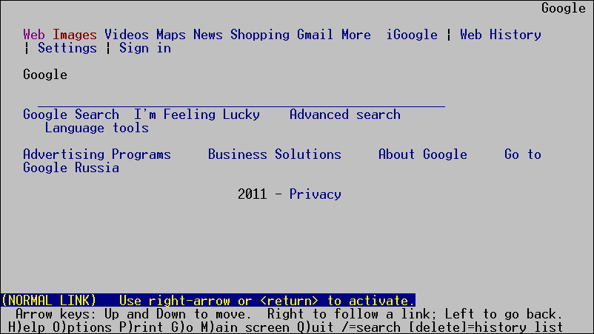
Характеристики медианосителей

Slide 17
Переходы
CSS переходы позволяют плавно изменять значения CSS свойства в течение заданного времени
представлены Safari 2007 года, первоначально были отнесены с CSS анимации
http://www.w3.org/TR/css3-transitions/

Slide 18
Свойства перехода
transition-property - название CSS свойства, к которому следует применить переход
transition-duration - определяет, сколько времени займет переход
transition-timing-function - описывает, как будет изменяться скорость выполнения перехода
transition-delay - определяет, когда начнется переход

Slide 19
Функции сихронизации
ease
linear
ease-in
ease-out
ease-in-out
cubic-bezier(x, x ,x ,x)

Slide 20
Переходы. Пример
<style type="text/css">
div {
width: 100px;
height: 100px;
-webkit-transition: width 3s;
-moz-transition: width 3s;
-o-transition: width 3s;
transition: width 3s;
}
div:hover {
width: 200px;
-webkit-transition: width 1s;
-moz-transition: width 1s;
-o-transition: width 1s;
transition: width 1s;
}
</style>

Slide 21
Особенности
одна итерация
нет полного контроля
не все свойства подходят для переходов http://www.w3.org/TR/css3-transitions/#properties-from-css-

Slide 22
Трансформация
transform: <функция> [<функция>]
translate - сдвиг
scale - масштабирование
rotate - поворот
skew - наклон
matrix – задает матрицу
2D и 3D контекст
http://dev.w3.org/csswg/css3-transforms/

Slide 23
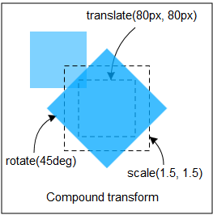
Трансформация. Пример
<style type="text/css">
div {
height: 100px;
width: 100px;
transform:
translate(80px, 80px)
scale(1.5, 1.5)
rotate(45deg);
}
</style>

Slide 24
Анимация
http://www.w3.org/TR/css3-animations/

Slide 25
Свойства анимации
animation-name - имя анимации
animation-duration - время проигрывания
animation-timing-function - функция расчета промежуточных значений
animation-delay - задержку анимации
animation-iteration-count - количество циклов анимации
animation-direction - задает направление анимации
animation-play-state - определяет, проигрывается ли анимация или стоит на паузе

Slide 26
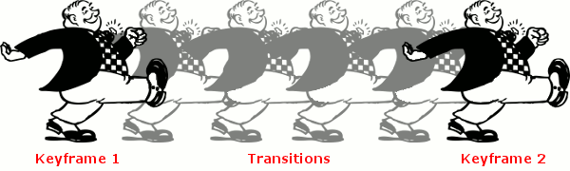
Ключевые кадры
<style type="text/css">
@keyframes movement { 0% { top: 0; left: 0; } 25% { top: 0; left: 100px; } 50% { top: 100px; left: 100px; } 100% { top: 100px; left: 0; } }
div {
animation: movement 1s 500ms;
}
</style>

Slide 27
Демо
CSS3 man - http://www.optimum7.com/css3-man/
http://www.cssplay.co.uk/menu/css3-animation.html
https://developer.mozilla.org/ru/demos/detail/battlefield-css3/launch
http://playdulla.com/

Slide 28
Ресурсы
http://www.findmebyip.com/litmus/
http://estelle.github.com/animation/#slide1
http://css3.bradshawenterprises.com/

